Slide 1


Slide 2


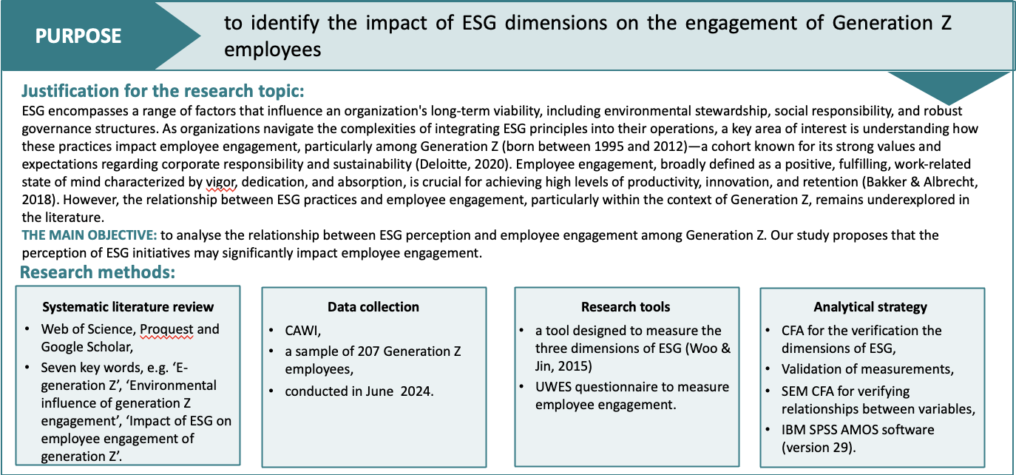
Examining the Impacts of ESG on Employee Engagement: a Study of Generation Z
Agata Lulewicz-Sas*; Hanna Kinowska*; Michał Zubek*; Dariusz Danilewicz*
*Szkoła Główna Handlowa w Warszawie

Slide 3
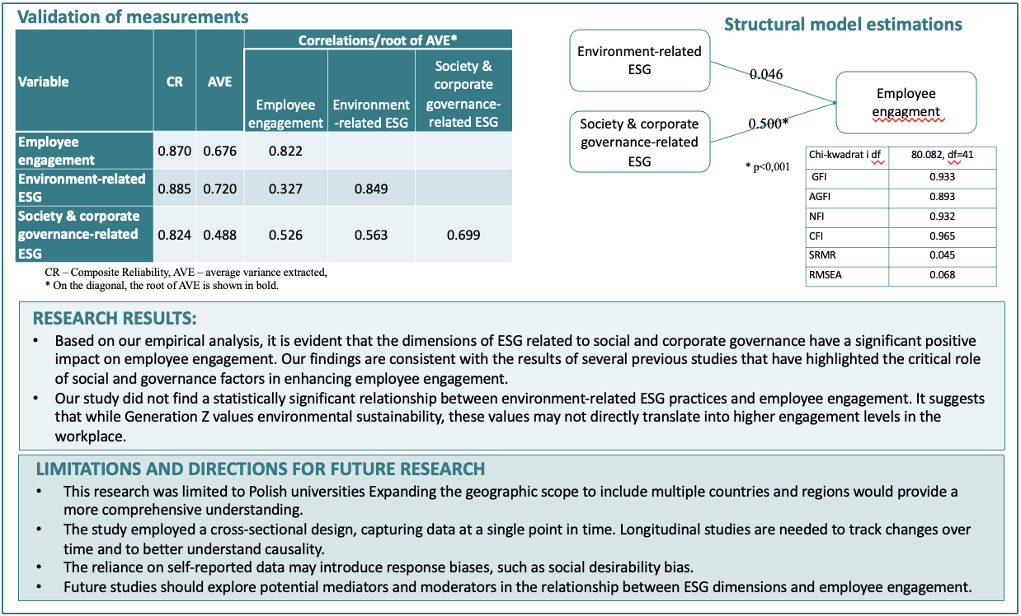
Examining the Impacts of ESG on Employee Engagement: a Study of Generation Z
Agata Lulewicz-Sas*; Hanna Kinowska*; Michał Zubek*; Dariusz Danilewicz*
*Szkoła Główna Handlowa w Warszawie

